Slide 1
LẬP TRÌNH &
NGÔN NGỮ LẬP TRÌNH
Ts. Nguyễn Văn Vinh
Bộ môn KHMT, Khoa CNTT, Trường ĐHCN

Slide 2
Nội dung
Thế nào là lập trình
Ngôn ngữ lập trình
Ngôn ngữ C và C++
Xây dựng một chương trình đơn giản

Slide 3
Lập trình (Programming)
Thao tác của con người nhằm kiến tạo nên các chương trình máy tính (giải quyết bài toàn bằng máy tính) thông qua các ngôn ngữ lập trình
Chữ lập trình còn được gọi là “viết mã” (Coding)

Slide 4
Giải bài toán trên máy tính
Xác định mục đích của bài toán
Thiết kế cấu trúc dữ liệu và giải thuật
  Program = Data Structure + Algorithm (N. Wirth)
Thể hiện bằng một NNLT cụ thể
Thực thi & Kiểm tra và hiệu chỉnh
Viết tài liệu sử dụng và bàn giao

Slide 5
Các bước trong chu trình phát triển 1 chương trình
Soạn thảo 1 văn bản được dùng nhập mã nguồn (source code)
Mã nguồn được biên dịch (compile) để tạo nên tập tin đối tượng (object file)
Các tập tin đối tượng được liên kết (link) để tạo nên tập tin có thể thực thi được (executable file)
Thực hiện (run) chương trình để chỉ ra chương trình có làm việc giống như kết quả dự định không?

Slide 6
Ngôn ngữ lập trình
Ngôn ngữ máy
  đặc thù cho từng loại máy, biểu diễn ở dạng mã nhị phân
Hợp ngữ (Assembly)
  tương tự như ngôn ngữ máy, biểu diễn ở dạng ký hiệu
Ngôn ngữ bậc cao
  độc lập với máy
  dễ dàng biểu diễn thuật toán và cấu trúc dữ liệu phức tạp

Slide 7
Thông dịch và biên dịch
Thông dịch
  khi thực hiện thì mới được dịch, cần có bộ thông dịch
  có những cấu trúc lệnh trừu tượng cao
  an toàn, có tính khả chuyển cao
  hiệu năng thấp, không phù hợp với ứng dụng lớn
Biên dịch
  dịch toàn bộ chương trình sang mã máy
  khi thực hiện chỉ cần có chương trình đích ở dạng mã máy
  hiệu năng cao, phù hợp với ứng dụng lớn, ứng dụng hệ thống

Slide 8
Biên dịch
Biên dịch (Compile): dịch tệp mã nguồn sang tệp mã máy (object)
Liên kết (Link): kết nối với các tệp thư viện để thành tệp mã máy thực hiện được
  thư viện liên kết động (DLL)

Slide 9
Lịch sử ngôn ngữ lập trình
ALGOL 58
FORTRAN I
FLOW-MATIC
COMTRAN
1957
FORTRAN II
COBOL
LISP
1960
ALGOL 60
FORTRAN IV
CPL
SIMULA I
BASIC
1965
SIMULA 67
PL/1
BCPL
ALGOL 68
B
1970
PASCAL
C
PROLOG
1975
MODULA 2
SMALLTALK 80
1980
ADA
OBERON
MODULA 3
BETA
C++
1985
EIFFEL
1990
JAVA
1995
C#
2000

Slide 10
Ngôn ngữ C
Do D. Ritchie phát triển tại Viện nghiên cứu Bell vào năm 1972 dựa trên ngôn ngữ BCPL (do Martin Richards -1967) và ngôn ngữ B (Ken Thompson – 1970) và được cài đặt lần đầu tiên trên hệ điều hành UNIX
Ngôn ngữ vạn năng (general-purpose)
Bậc cao
Có khả năng truy cập bộ nhớ ở mức thấp
Chuyên nghiệp, phù hợp cho phát triển các ứng dụng lớn, ứng dụng hệ thống

Slide 11
Ngôn ngữ C
Ngôn ngữ lập trình C là một ngôn ngữ lập trình hệ thống rất mạnh và rất “mềm dẻo”, có một thư viện gồm rất nhiều các hàm (function) đã được tạo sẵn
Ngôn ngữ C hỗ trợ rất nhiều phép toán nên phù hợp cho việc giải quyết các bài toán kỹ thuật có nhiều công thức phức tạp
Tuy nhiên, điều mà người mới vừa học lập trình C thường gặp “rắc rối” là “hơi khó hiểu” do sự “mềm dẻo” của C

Slide 12
Ngôn ngữ C++
Tốt hơn C
Hỗ trợ trừu tượng dữ liệu
Hỗ trợ lập trình hướng đối tượng (object oriented programming)

Slide 13
Thành phần của NNLT
Bảng chữ cái
  Tập các ký tự có thể sử dụng để viết chương trình
  C/C++ phân biệt chữ hoa và chữ thường
Từ khóa
  Các từ cơ bản của ngôn ngữ, không thể định nghĩa lại
Cú pháp
  Ngữ pháp của ngôn ngữ
Ngữ nghĩa
  Ý nghĩa tương ứng của các cấu trúc ngôn ngữ

Slide 14
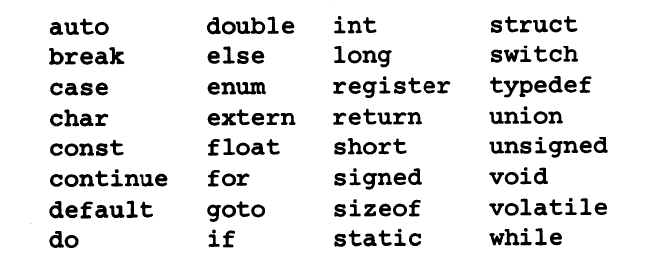
Từ khóa C

Slide 15
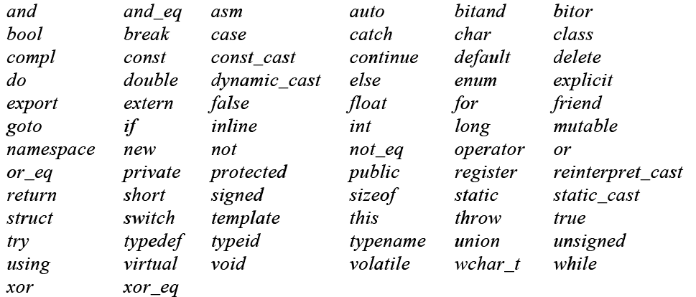
Từ khóa C++

Slide 16
C: ví dụ
hello.c:
#include <stdio.h>
int main(void)
{
printf(”Hello, world”);
return 0;
}

Slide 17
Phân tích ví dụ
Dòng đầu tiên này là một chỉ thị tiền xử lý #include. Điều này sẽ làm cho bộ tiền xử lý (bộ tiền xử lý này là một công cụ để kiểm tra mã nguồn trước khi nó được dịch) tiến hành thay dòng lệnh đó bởi toàn bộ các dòng mã hay thực thể trong tập tin mà nó đề cập đến (tức là tập tin stdio.h).
int main(void): Dòng trên biểu thị một hàm chuẩn tên main. Hàm này có mục đích đặc biệt trong C. Khi chương trình thi hành thì hàm main() được gọi trước tiên. Phần mã int chỉ ra rằng giá trị trả về của hàm main (tức là giá trị mà main() sẽ được trả về sau khi thực thi) sẽ có kiểu là một số nguyên. Còn phần mã (void) cho biết rằng hàm main sẽ không cần đến tham số để gọi nó.

Slide 18
C++: ví dụ
hello.cpp:
#include <iostream>
int main()
{
std::cout << ”Hello, world”;
}

Slide 19
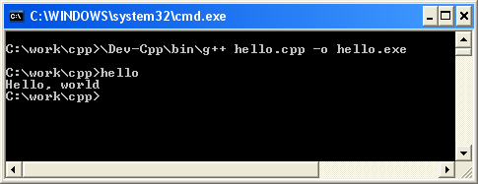

Slide 20
C++: ví dụ
#include <iostream>
using namespace std;
int main()
{
cout << ”Hello, ”;
cout << ”world” << endl;
}

Slide 21
Cấu trúc chương trình C đơn giản
Tập hợp các hàm (chương trình con)
Hàm đầu tiên được thực hiện là hàm main()
int main()
{
}

Slide 22
Cấu trúc của hàm
Khai báo hàm
  int main(void)
Thân hàm
  khối lệnh (block)

Slide 23
Câu lệnh - statement
Là đơn vị cơ bản của chương trình
  khai báo biến số, hằng số
  biểu thức gán
  các câu lệnh if, for, switch, …
  lời gọi hàm khác
Kết thúc bằng dấu “;”
Chỉ nên viết một câu lệnh trên một dòng

Slide 24
Câu lệnh: ví dụ
int a, b, c;
a = b + c;
if (a > b) a = b;
cout << a;
printf(”Hello, world”);

Slide 25
Khối lệnh - block
{
}
statement
block

Slide 26
Khối lệnh: ví dụ
{
int tmp = a;
a = b;
b = tmp;
}

Slide 27
Chú thích chương trình
Chú thích được viết giữa cặp /* */
/*
khai bao bien
*/
int a;
Chú thích từ // đến hết dòng (C++)
int a; // khai bao bien
Nên viết chú thích đầy đủ

Slide 28
Tệp header
Thông tin về giao diện của thư viện mà chương trình sử dụng
  sử dụng chỉ thị #include
iostream.h: vào/ra (C++)
stdio.h: vào/ra (C)
stdlib.h: một số thư viện cơ bản (C)
string.h: xử lý xâu ký tự (C)
math.h: toán học (C)

Slide 29
Tự thực hành
Đăng nhập vào website môn học
Làm quen với môi trường phát triển Dev-C++ trên Windows
Tập viết các chương trình nhỏ
  các ví dụ trong bài giảng và trong tài liệu tham khảo

Slide 30
Bài tập: Tìm hiểu về C/C++
Tìm hiểu về lịch sử phát triển của C và C++
Tìm hiểu một số môi trường phát triển C, C++ khác
Thực hành lập trình đơn giản in ra màn hình bằng ngôn ngữ C:
    “K56 chao tat ca cac ban”
    “Truong DHCN, Dai hoc QG Ha noi”

Slide 31
Tài liệu tham khảo
Bắt buộc
  [PVA], Chương 1
  The C programming language, Chapter 1

